Slide 1
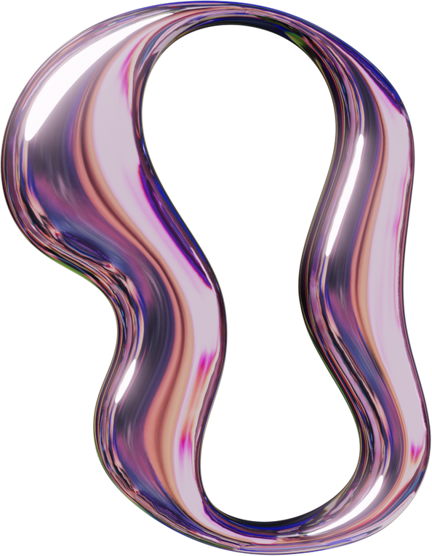
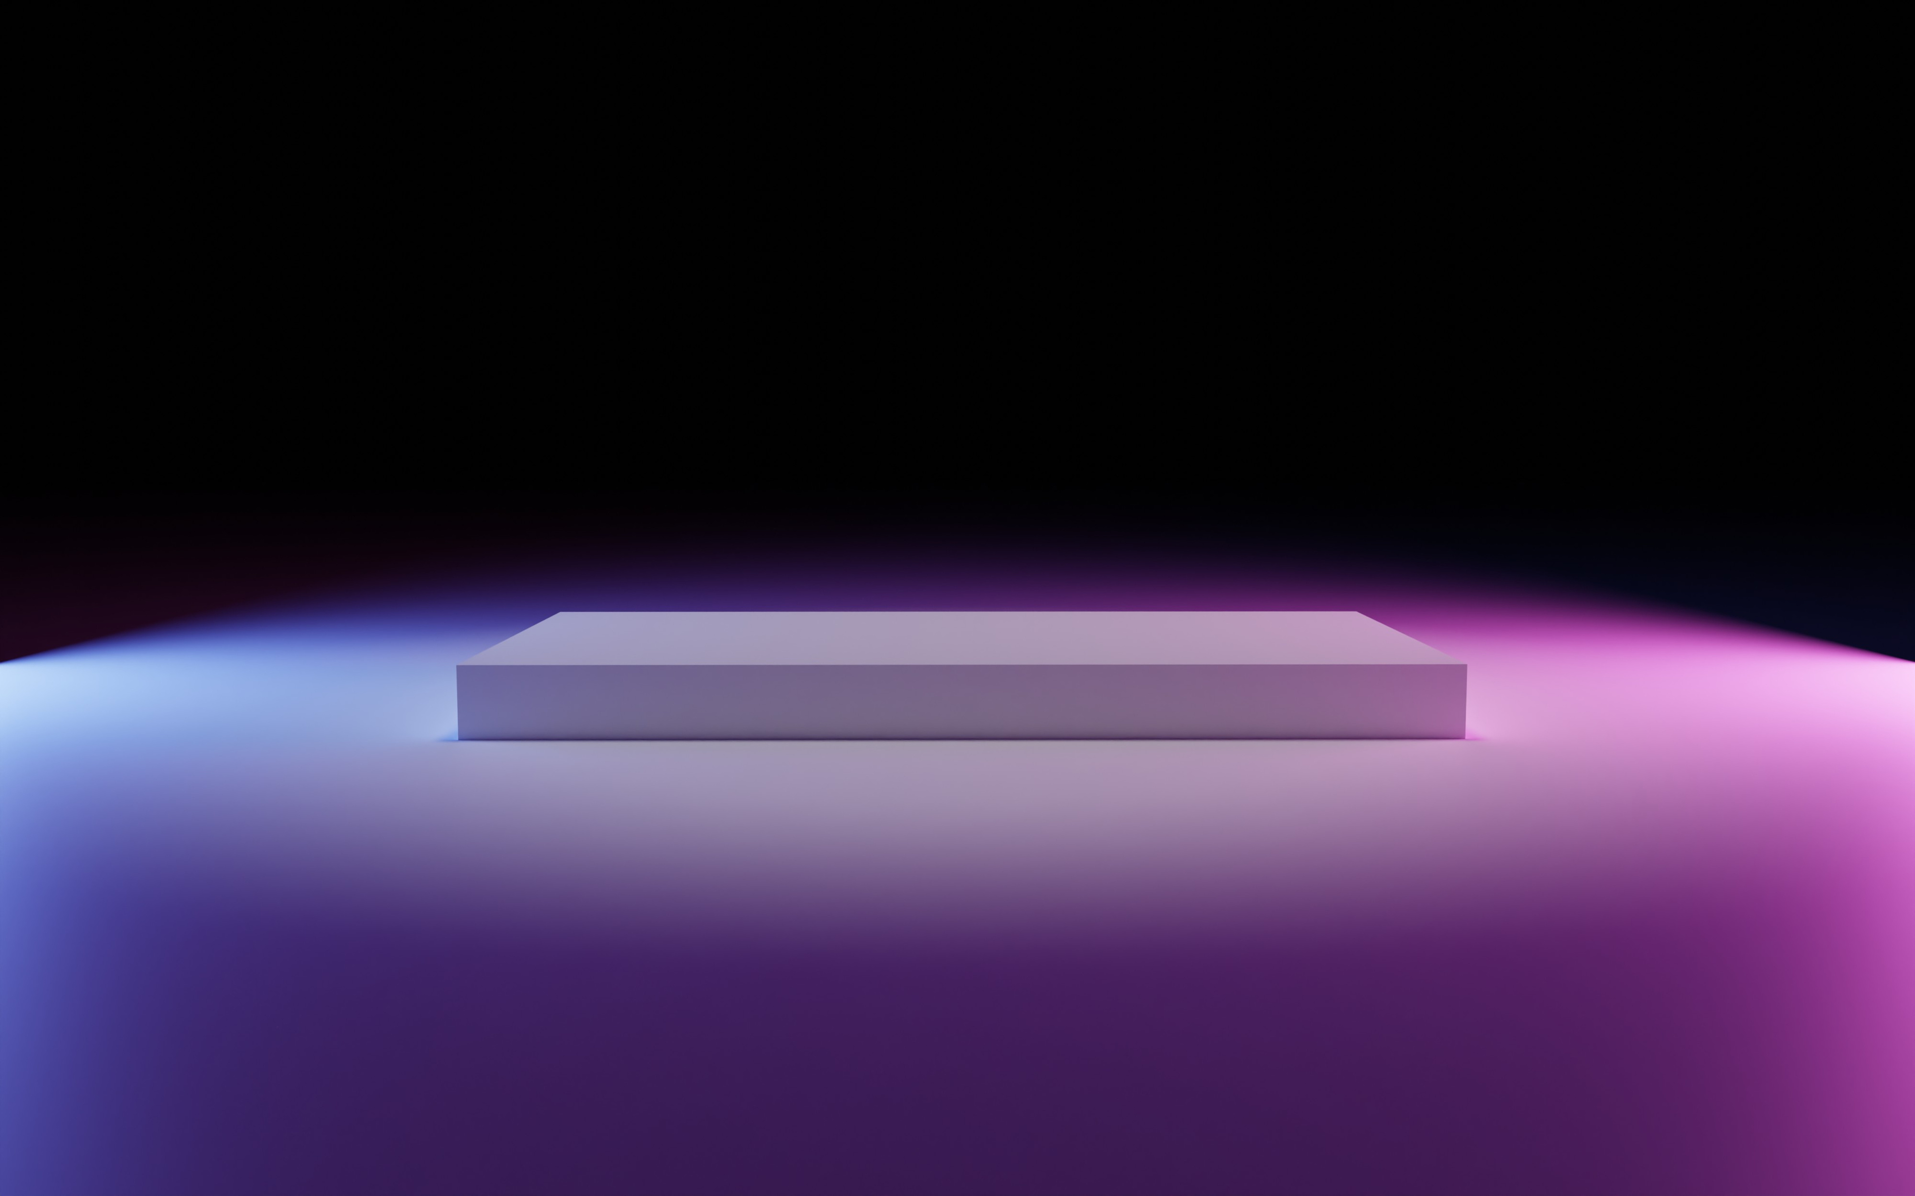

"SISTEM DEEP LEARNING UNTUK PEMBERSIHAN DAN KLASIFIKASI GAMBAR TOMAT MENGGUNAKAN KOMBINASI DENOISING AUTOENCODER DAN CNN"
page 01
KELOMPOK 2
DEEP LEARNING

Slide 2
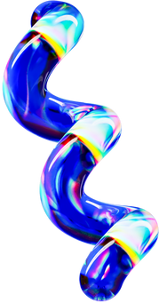
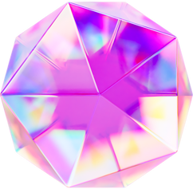
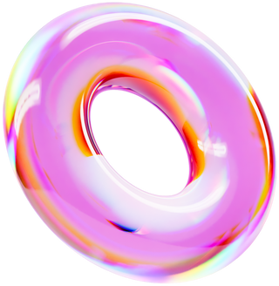
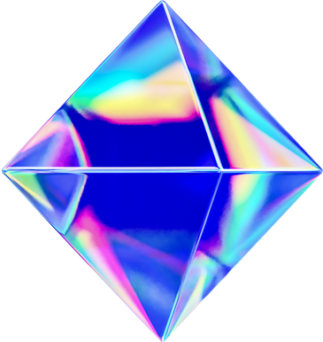
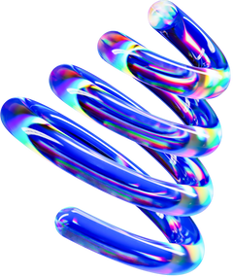
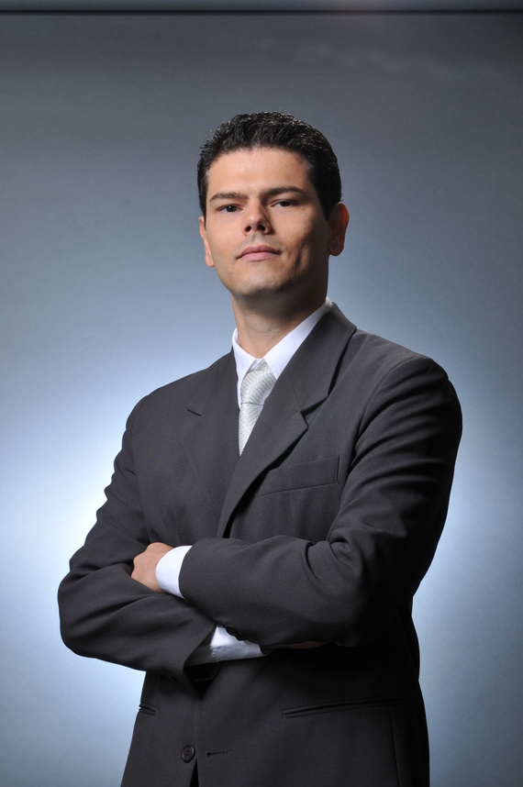




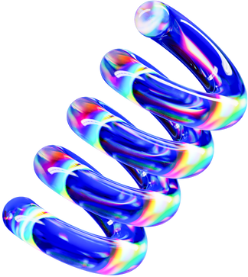
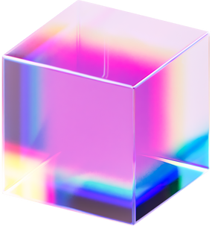
ANGGOTA KELOMPOK
Joe Hanzen Goenawan
Rafif Fawwaz K
Dimas Ahmad S.W
Naufal Humam M
5054231003
5054231009
5054231015
5054231022

Slide 3

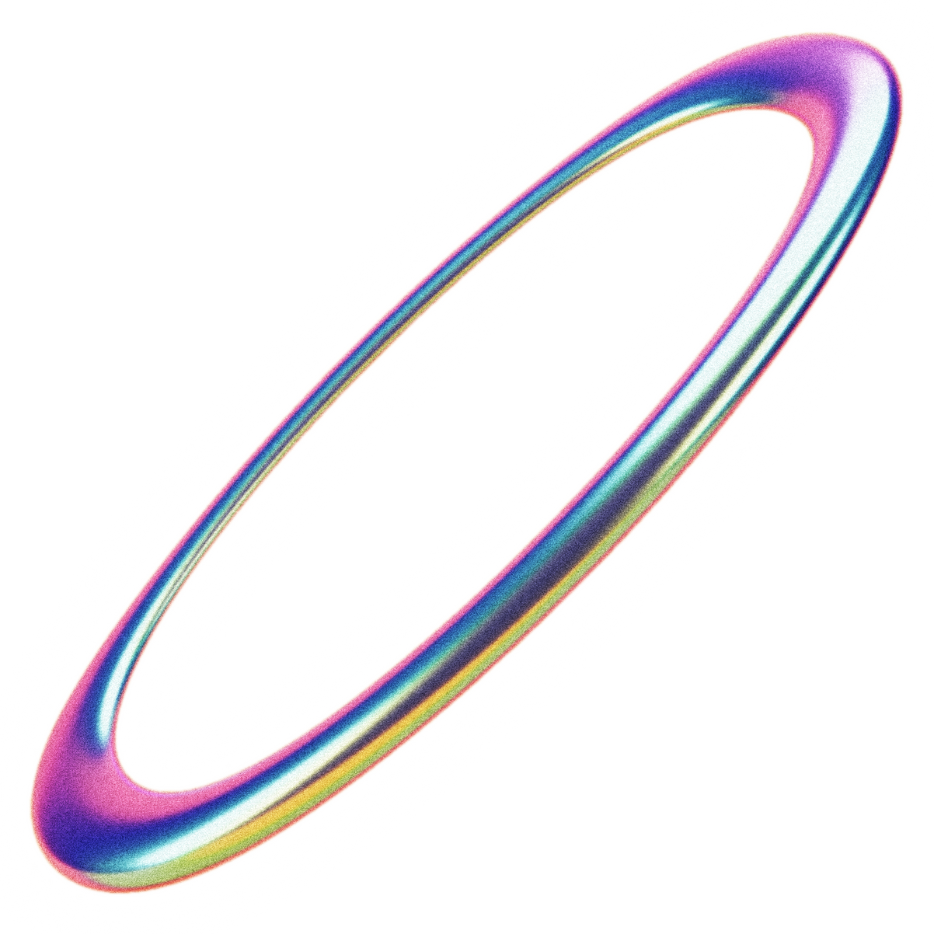
Latar Belakang
STUDIO SHODWE
Dalam berbagai aplikasi komputer vision, kualitas input sangat berpengaruh terhadap akurasi sistem klasifikasi. Gambar yang mengandung noise atau gangguan visual sering kali menghambat kinerja model dalam mengenali objek secara akurat.
Salah satu pendekatan untuk mengatasi masalah ini adalah dengan membersihkan gambar terlebih dahulu sebelum dilakukan klasifikasi. Denoising Autoencoder (DAE) merupakan metode deep learning yang mampu merekonstruksi gambar bersih dari gambar yang telah terkontaminasi noise.
page 03
Setelah proses pembersihan, Convolutional Neural Network (CNN) digunakan untuk mengekstrak fitur visual dari gambar dan melakukan klasifikasi ke dalam kelas yang sesuai. Dengan menggabungkan DAE dan CNN dalam satu pipeline, sistem diharapkan dapat memberikan hasil klasifikasi yang lebih akurat meskipun gambar awal mengalami gangguan.

Slide 4
Rumusan Masalah
STUDIO SHODWE
Bagaimana cara mengurangi gangguan (noise) pada gambar agar lebih layak untuk diproses lebih lanjut?
Bagaimana membangun sistem yang mampu membersihkan gambar sebelum dilakukan klasifikasi?
Bagaimana mengklasifikasikan objek ke dalam kelas yang sesuai setelah gambar diproses oleh Denoising Autoencoder?
page 04

Slide 5

STUDIO SHODWE
Tujuan Proyek
Mengembangkan sistem deep learning yang mampu membersihkan gambar dari noise menggunakan Denoising Autoencoder (DAE).
1
2
Meningkatkan akurasi klasifikasi objek dengan memanfaatkan CNN setelah gambar dibersihkan.
page 04
3
Mengintegrasikan DAE dan CNN dalam satu pipeline untuk membentuk sistem klasifikasi otomatis yang andal.

Slide 6
Metodologi
Sistem
STUDIO SHODWE
Tahapan Alur Sistem:
Input Gambar
Gambar dimasukkan ke sistem, berisi objek dalam berbagai kondisi.
Penambahan Noise
Simulasi gangguan visual (seperti Gaussian Noise) untuk melatih sistem dalam menangani gambar rusak.
Denoising Autoencoder (DAE)
Model encoder-decoder yang berfungsi membersihkan gambar dari noise.
Convolutional Neural Network (CNN)
Model CNN menerima hasil dari DAE untuk melakukan klasifikasi objek ke dalam beberapa kelas.
Output
Sistem menghasilkan prediksi kelas akhir dari objek (misalnya: kelas 1, 2, atau 3).
page 06

Slide 7
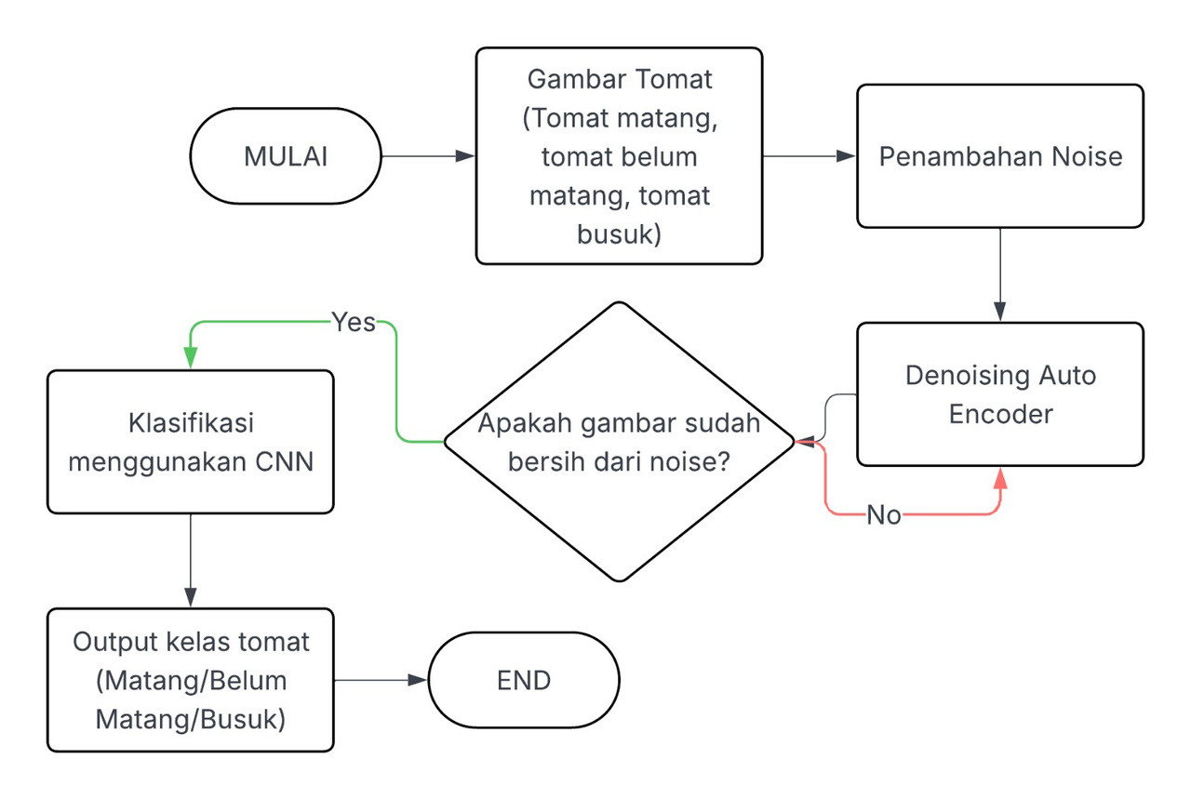
Metodologi
Sistem
page 06

Slide 8
STUDIO SHODWE
Model
DAE
CNN
Model deep learning yang digunakan untuk membersihkan gambar dari noise dengan cara mempelajari representasi bersih dari data yang rusak.
Model deep learning yang dirancang untuk mengenali pola visual pada gambar dan melakukan klasifikasi berdasarkan fitur-fitur yang dipelajari secara otomatis.
page 07

Slide 9

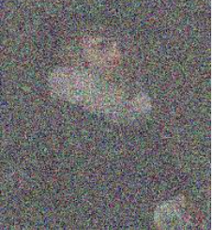
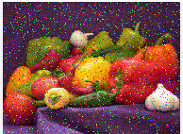
JENIS
NOISE
STUDIO SHODWE
Gaussian Noise
Noise berbentuk gangguan acak dengan distribusi normal, menyebabkan gambar terlihat seperti berbintik halus di seluruh area.
Salt & Pepper Noise
page 09
Noise berbentuk titik-titik hitam dan putih yang muncul secara acak, menyerupai butiran garam dan merica di gambar.

Slide 10
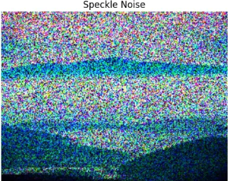
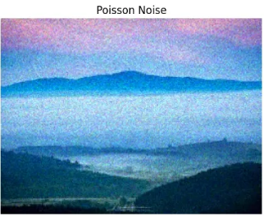
JENIS
NOISE
STUDIO SHODWE
Speckle Noise
Noise berbentuk bintik acak yang muncul karena gangguan multiplicative, sering muncul pada gambar radar atau medis.
Poisson Noise
page 09
Noise yang muncul dari fluktuasi jumlah partikel cahaya (photon) saat pengambilan gambar, umum pada sensor kamera dalam kondisi cahaya rendah.

Slide 11
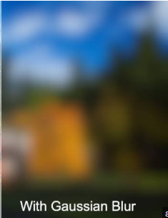
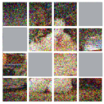
JENIS
NOISE
STUDIO SHODWE
Gaussian Blur
Bukan noise, tapi efek kabur yang disimulasikan dengan filter Gaussian, membuat detail gambar menjadi samar.
Random Masking (Block Dropout)
page 09
Sebagian area gambar ditutupi secara acak (dibuat hitam), menyerupai gambar yang kehilangan sebagian informasi secara mendadak.

Slide 12
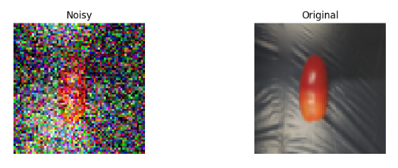
Cara Kerja DAE
STUDIO SHODWE
Langkah-Langkah Kerja DAE:
Input Gambar yang Ternoise
Dataset gambar awal sengaja diberi noise buatan (seperti Gaussian, Salt & Pepper, dsb.).
Tujuannya: agar DAE belajar mengembalikan gambar yang rusak menjadi bersih.
Encoder
Bagian awal jaringan DAE.
Terdiri dari beberapa Conv2D + MaxPooling2D.
Fungsi:
Mengekstrak fitur penting dari gambar.
Mengurangi ukuran gambar (kompresi).
Menyaring informasi yang paling relevan untuk proses pemulihan.
page 08

Slide 13
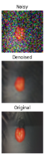
Cara Kerja DAE
STUDIO SHODWE
3. Bottleneck
Representasi padat dari gambar input.
Ini adalah bentuk gambar yang sudah dikodekan (compressed features).
4. Decoder
Terdiri dari UpSampling2D + Conv2D.
Fungsi:
Mengembalikan ukuran gambar ke ukuran semula.
Membangun ulang detail gambar dari fitur yang telah dikodekan.
Hasil akhirnya mendekati gambar asli sebelum diberi noise.
5. Output
DAE menghasilkan versi gambar yang lebih bersih (denoised image).
Gambar ini menjadi input untuk CNN pada tahap klasifikasi.
page 08

Slide 14
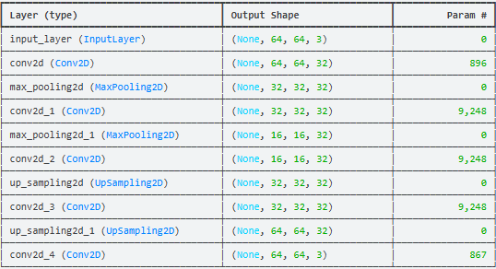
page 11
Cara Kerja Secara Umum :
Encoder (Layer 1-6)
Mengekstrak dan mereduksi data gambar ke representasi fitur penting dalam bentuk dimensi kecil.
Decoder (Layer 7-10)
Membangun kembali gambar dari representasi fitur tersebut, menghasilkan gambar bersih tanpa noise.

Slide 15
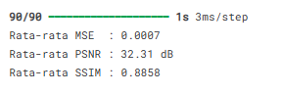
Hasil
STUDIO SHODWE
MSE (Mean Squared Error) yang sangat kecil: 0.0007, artinya selisih antara gambar asli dan hasil rekonstruksi sangat kecil.
PSNR (Peak Signal-to-Noise Ratio) sebesar 32.31 dB, menandakan kualitas rekonstruksi yang baik (semakin tinggi semakin bagus).
SSIM (Structural Similarity Index) sebesar 0.8858, menunjukkan struktur gambar yang dihasilkan sangat mirip dengan gambar aslinya (mendekati 1 berarti sangat mirip).
Dengan metrik-metrik tersebut, dapat disimpulkan bahwa DAE berhasil merekonstruksi gambar bersih dengan kualitas tinggi, dan layak dilanjutkan ke tahap klasifikasi menggunakan CNN.
page 10

Slide 16
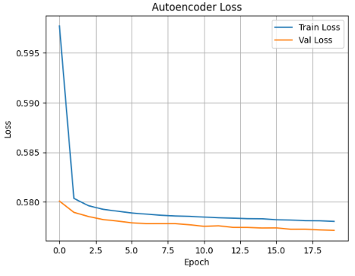
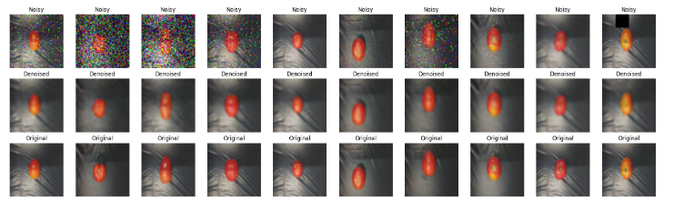
STUDIO SHODWE
Hasil
page 10

Slide 17
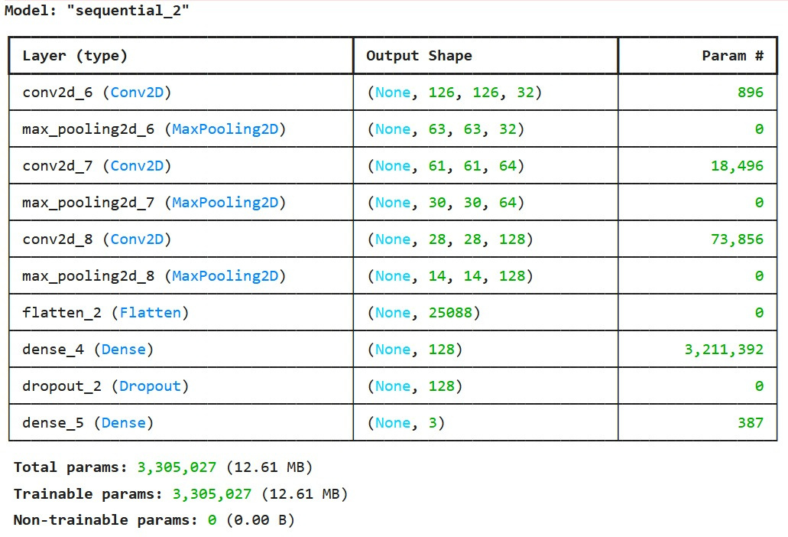
Cara Kerja CNN
STUDIO SHODWE
page 12

Slide 18
Ekstraksi Fitur (Conv2D)
Gambar bersih dari DAE dimasukkan ke beberapa layer Conv2D.
Layer ini menggunakan filter (kernel) untuk mendeteksi fitur visual mulai dari fitur sederhana seperti tepi dan tekstur, hingga pola yang lebih kompleks dan abstrak. Jumlah filter bertambah di tiap layer (32 → 64 → 128) agar jaringan bisa belajar fitur yang semakin kaya.
2. Reduksi Dimensi (MaxPooling2D)
Setelah setiap konvolusi, dilakukan MaxPooling2D yang berfungsi untuk:
Mengurangi ukuran (dimensi) data secara bertahap
Mengambil fitur paling dominan
Membuat jaringan lebih efisien dan mengurangi risiko overfitting
Pooling dilakukan tiga kali sehingga ukuran gambar dikurangi secara bertahap dari (126x126) menjadi (14x14).
page 08
3. Transformasi ke Bentuk Vektor (Flatten)
Hasil ekstraksi fitur yang masih berbentuk 3D diubah menjadi vektor 1 dimensi menggunakan Flatten.
Hal ini membuat data siap diproses oleh layer fully connected.

Slide 19
4. Klasifikasi Awal (Dense)
Data yang sudah dalam bentuk vektor masuk ke layer Dense dengan 128 neuron.
Di sini model mulai melakukan analisis hubungan antar fitur untuk membedakan antar kelas.
5. Regularisasi (Dropout)
Layer Dropout digunakan untuk mencegah overfitting dengan cara mematikan beberapa neuron secara acak saat training, agar model tidak terlalu menghafal data latih.
6. Output Layer (Dense - 3 neuron)
Layer terakhir berisi 3 neuron, sesuai jumlah kelas.
Menggunakan aktivasi softmax untuk menghasilkan probabilitas dari masing-masing kelas.
Hasil akhir berupa prediksi kelas objek (misal: kelas 0, 1, atau 2).
page 08

Slide 20
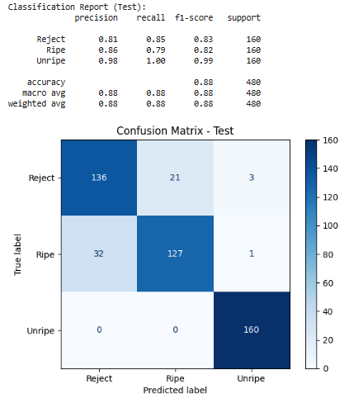
Metriks Evaluasi
Kesimpulan:
Model sudah sangat akurat pada kelas Unripe, dan cukup baik untuk kelas Reject.
Perlu perhatian lebih pada kelas Ripe, terutama untuk meningkatkan recall.
Accuracy 88% menunjukkan sistem klasifikasi yang sudah cukup stabil dan siap untuk pengujian lanjutan atau real deployment.
page 13

Slide 21

Kesimpulan
STUDIO SHODWE
Pada proyek ini, telah berhasil dibangun sebuah sistem klasifikasi objek berbasis deep learning yang menggabungkan Denoising Autoencoder (DAE) dan Convolutional Neural Network (CNN). DAE digunakan untuk membersihkan gambar dari berbagai jenis noise sehingga kualitas input meningkat, sementara CNN digunakan untuk mengenali dan mengklasifikasikan objek ke dalam tiga kelas.
Hasil evaluasi menunjukkan bahwa sistem memiliki performa yang stabil dan akurat, dengan rata-rata SSIM sebesar 0.8858 (menandakan rekonstruksi gambar sangat mirip dengan aslinya) dan akurasi klasifikasi sebesar 88% pada data uji. Kelas “Unripe” berhasil diklasifikasikan dengan sempurna, sedangkan kelas “Ripe” memiliki tantangan dalam hal recall.
Secara keseluruhan, sistem ini menunjukkan bahwa pendekatan DAE + CNN efektif untuk menangani input gambar yang mengandung noise dan tetap mampu melakukan klasifikasi objek dengan baik.
page 14

Slide 22
STUDIO SHODWE
THANK YOU!
DEEP LEARNING KELOMPOK 2
page 15

